Slide 1






SITUACIÓN SERVICIOS DE SALUD
Departamento de Gestión de Recursos Humanos
División de Gestión y Desarrollo de las Personas
Subsecretaria de Redes Asistenciales
28 Y 29 Noviembre 2017

Slide 2
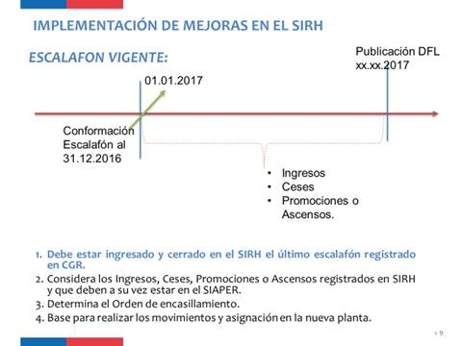
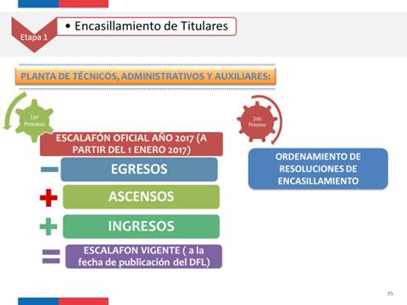
04 de Septiembre en Reunión Subdirectores Sobre Encasillamiento y nuevas plantas de personal de los servicios de salud
Jornadas macro zonales de capacitación que se desarrollaron entre el 28 de septiembre y el 06 de octubre

Slide 3
ESTADO PROCESOS REGULARES:

Slide 4
ESTADO DE PROVISION DE CARGOS:

Slide 5
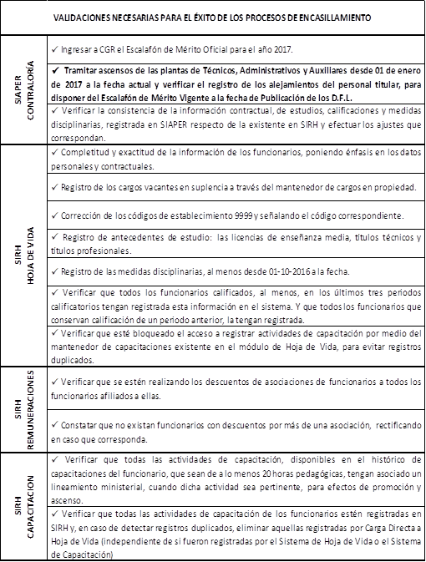
TAREAS IMPRESCINDIBLES A DESARROLLAR POR LAS SUBDIRECIONES DE RECURSOS HUMANOS
viernes, 13 de octubre de 2017

Slide 6
ENCUESTA DIAGNOSTICO:

Slide 7
ENCUESTA DIAGNOSTICO:

